Slide 1
Trò chơi “Ai nhanh hơn”
+ Lớp tổ chức thành hai đội ( NHÓM 1,2 và NHÓM 3,4).
+Lần lượt từng bạn mỗi đội sẽ “Viết tên những câu chuyện cổ dân gian Việt Nam mà các bạn biết vào những bông hoa rồi dán lên trang truyện trên bảng?
Luật
chơi
Trong thời gian 2 phút đội nào dán được nhiều bông hoa có tên chuyện cổ đúng nhất sẽ thắng cuộc.

Slide 2


Slide 3
CHUYỆN CỔ NƯỚC MÌNH
Lâm Thị Mỹ Dạ
Tiết 47:

Slide 5
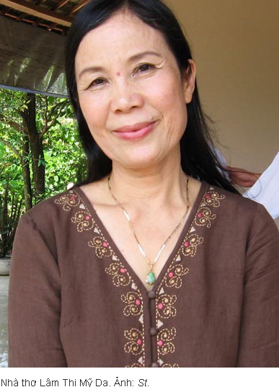
LÂM THỊ MỸ DẠ
- Năm sinh: 1949
- Quê quán: Quảng Bình
- Thơ Lâm Thị Mỹ Dạ nhẹ nhàng, đằm thắm, trong trẻo, thể hiện một tâm hồn tinh tế, giàu yêu thương.

Slide 6
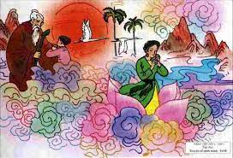
a) Đọc:
Đọc diễn cảm, lưu loát, ngắt Nhịp đúng, phù hợp với âm điệu của bài thơ lục bát
- Giọng đọc tình cảm, thiết tha, trầm lắng.

Slide 8
PHIẾU HỌC TẬP SỐ 1
Trình bày hiểu biết khái quát về bài thơ | Chỉ rõ đặc điểm thể thơ lục bát qua một số cặp câu thơ trong bài thơ

Slide 9
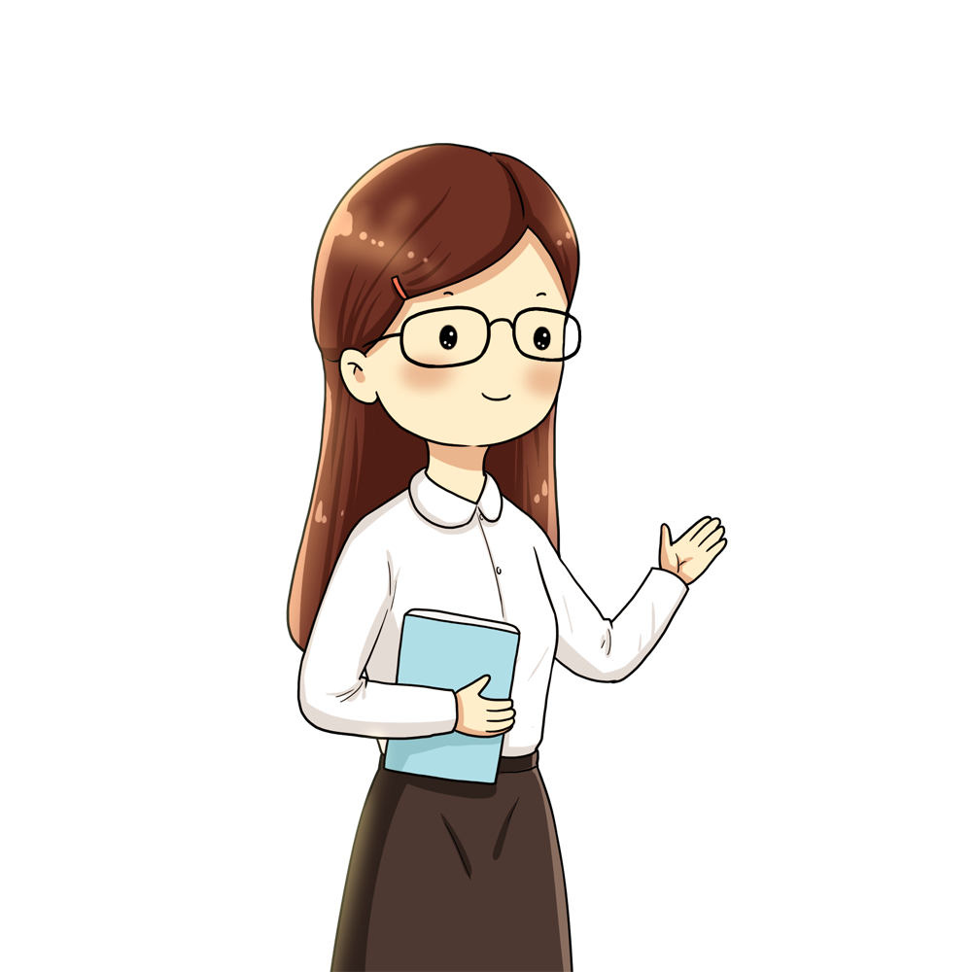
Trình bày dự án

Slide 11

b) Tìm hiểu chung.
* Xuất xứ: sáng tác năm 1979 rút từ tập thơ “Tuyển tập”
+ Gieo vần: “ta- xa”, “hiền- tiên”...
+ Ngắt nhịp câu sáu: /2/2;
câu tám: 4/4
* Thể thơ: lục bát
*Phương thức biểu đạt chính: Biểu cảm

Slide 12
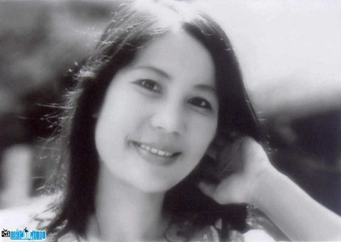
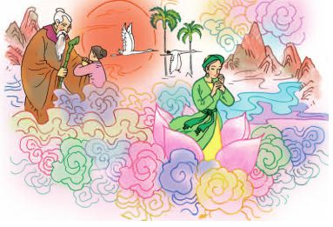
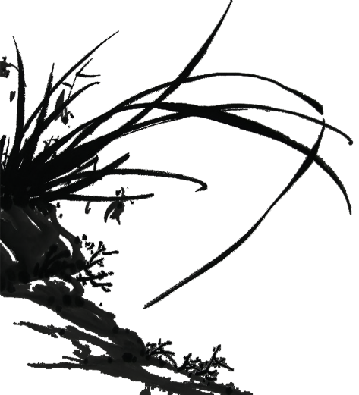
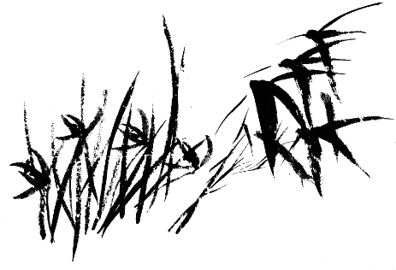
1.Vẻ đẹp từ những câu chuyện cổ gợi ra trong bài thơ.
* BỐ CỤC: 2 phần
2. Ý nghĩa, giá trị của chuyện cổ

Slide 14
Đọc thơ đoán tên truyện

Slide 15
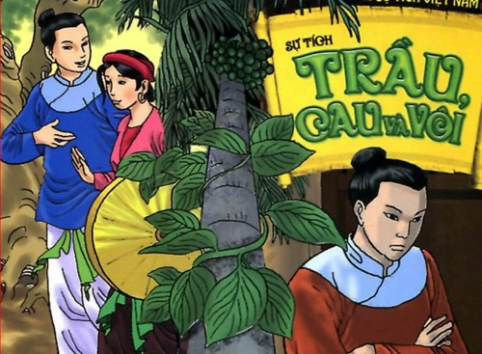
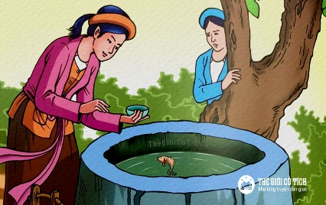
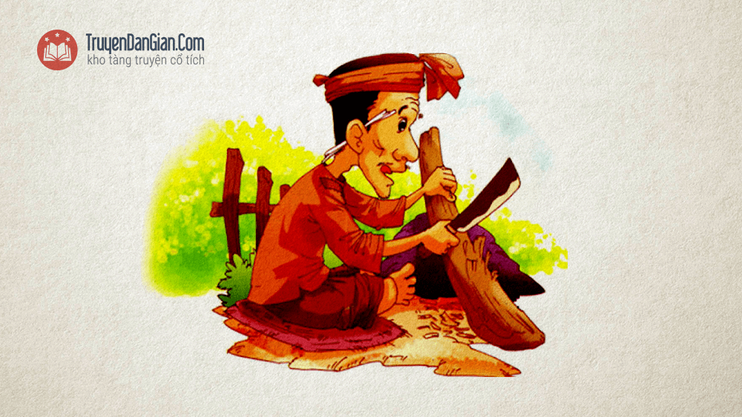
* Những câu chuyện cổ được gợi ra từ bài thơ:
Sự tích trầu cau
Tấm Cám
Đẽo cày giữa đường
Đậm đà cái tích trầu cau
Miếng trầu đỏ thắm nặng sâu tình người
Thị thơm thì giấu người thơm
Chăm làm thì được áo cơm cửa nhà
Đẽo cày theo ý người ta
Sẽ thành khúc gỗ chẳng ra việc gì
→ Gần gũi, quen thuộc với kí ức tuổi thơ

Slide 17

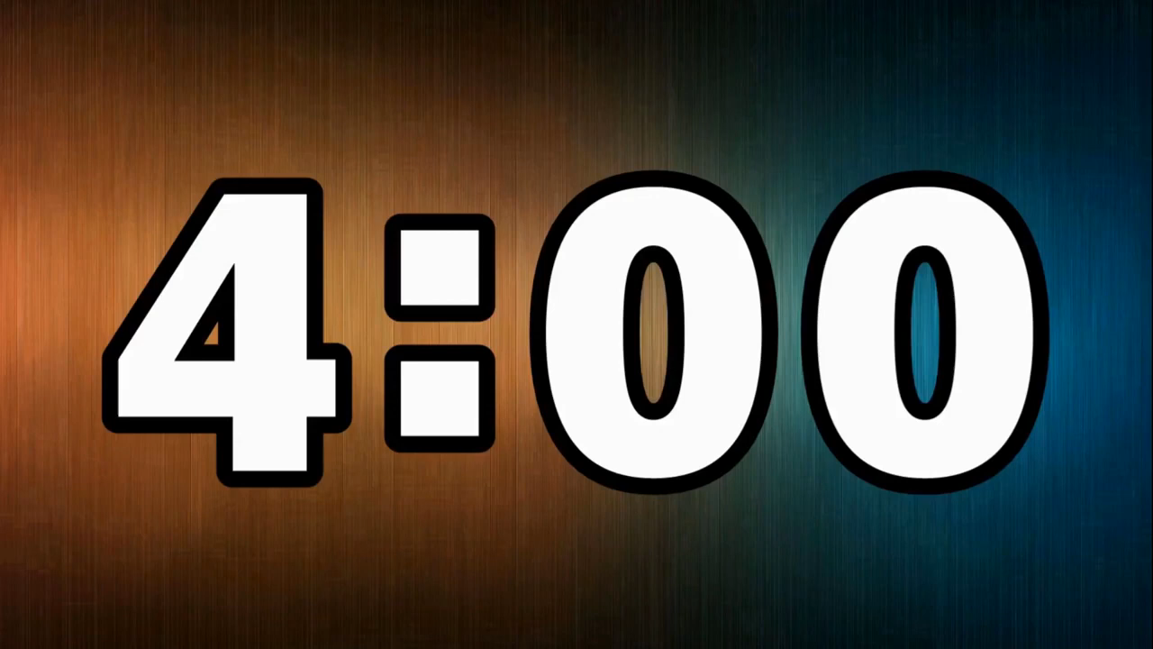
HOẠT ĐỘNG NHÓM
( Phiếu học tập số 2)
Thời gian: 4 phút
Hình thức: Thảo luận nhóm 6
CÙNG HỢP TÁC
Nội dung thảo luận:
Tìm những từ ngữ, hình ảnh ,biện pháp tu từ thể hiện vẻ đẹp sâu xa từ những câu chuyện cổ trong bài thơ?

Slide 19
Từ ngữ, hình ảnh thơ, biện pháp nghệ thuật |  | Vẻ đẹp gợi ra từ những câu chuyện cổ trong bài thơ
Tôi yêu chuyện cổ nước tôi Vừa nhân hậu lại tuyệt vời sâu xa Thương người rồi mới thương ta Yêu nhau dù mấy cách xa cũng tìm Ở hiền thì lại gặp hiền Người ngay thì gặp người tiên độ trì... Rất công bằng rất thông minh Vừa độ lượng lại đa tình, đa mang
nhân hậu
tuyệt vời sâu xa
Thương
thương
hiền
hiền
Rất
công bằng
rất
thông minh
Ca ngợi những nét đẹp tình người: Lòng yêu thương, nhân hậu, bao dung, độ lượng, và triết lí, niềm tin ở hiền gặp lành...của nhân dân ta
độ lượng
đa tình, đa mang
- Sử dụng nhiều tính từ, động từ...
- Kết hợp biện pháp điệp ngữ, liệt kê

Slide 20
Từ ngữ, hình ảnh , biện pháp nghệ thuật |  | Vẻ đẹp gợi ra từ những câu chuyện cổ trong bài thơ
Thị thơm thì giấu người thơm Chăm làm thì được áo cơm cửa nhà Đẽo cày theo ý người ta Sẽ thành khúc gỗ chẳng ra việc gì Đậm đà cái tích trầu cau Miếng trầu đỏ thắm nặng sâu tình người
người thơm
Chăm
Đẽo cày
khúc gỗ
Miếng trầu đỏ thắm
Chứa đựng bài học đạo lí sống sâu sắc: Lời khuyên sống phải chân thành, nhân ái, khoan dung, cần cù, siêng năng, có chính kiến,...
- Động từ, tính từ,...
- Kết hợp phép tu từ điệp ngữ, liệt kê, ẩn dụ,...

Slide 22
* Tình cảm, cảm xúc của nhà thơ:
Tôi yêu truyện cổ nước tôi
Mang theo chuyện cổ tôi đi
Chỉ còn chuyện cổ thiết tha

Slide 24
Luyện tập
!

Slide 25


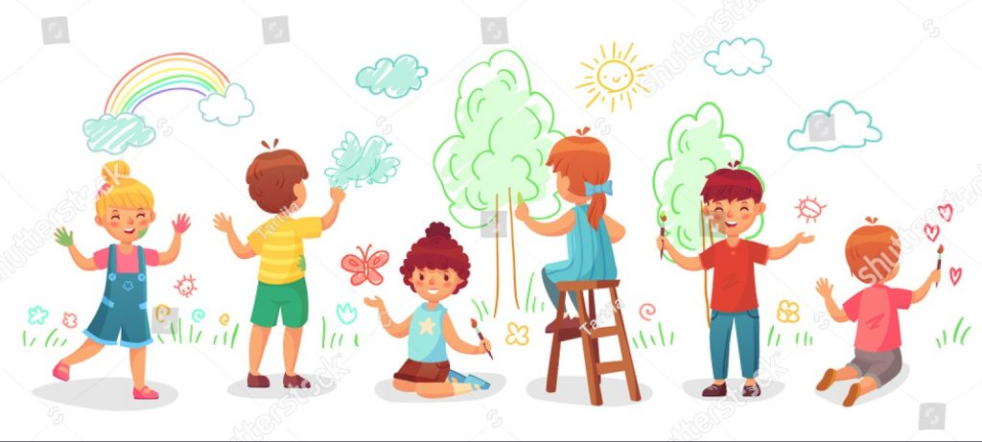
Chọn một cặp câu thơ lục bát mà em yêu thích nhất trong bài thơ và nêu rõ vì sao em yêu thích?

Slide 26
VẬN DỤNG:
* Vẽ tranh đề tài chuyện cổ.
* Hát dân ca! ( Bài hát có lời thơ lục bát)

Slide 27


Slide 28

DẶN DÒ
1
1
- Học thuộc bài thơ.
Chuẩn bị cho tiết 2, các nhóm làm phiếu học tập số 3.
Tiếp tục đồng sáng tạo với nhà thơ, tập làm thơ lục bát.

Slide 29

Làm việc nhóm (BTVN)
Thực hiện dự án thiết kế Poster quảng báo với chủ đề: “Em yêu chuyện cổ Việt Nam!”

Slide 30

Chúc các em học tốt !!!

Slide 31

Đặc trưng thể thơ lục bát:
Số tiếng: Các dòng thơ được sắp xếp thành từng cặp, một dòng sáu tiếng và một dòng tám tiếng.
Vần: Tiếng cuối của dòng sáu vần với tiếng thứ sáu của dòng tám, tiếng cuối của dòng tám lại vần với tiếng cuối của dòng sáu tiếp theo
Thanh điệu: Trong dòng sáu và dòng tám, tiếng thứ sáu, thứ tám là thanh bằng; tiếng thứ tư là thanh trắc,...tạo nên sự nhịp nhàng, uyển chuyển, góp phần biểu đạt nhiều cung bậc cảm xúc, khiến giọng thơ trở nên ngọt ngào, tha thiết, dễ thuộc, dễ nhớ
Nhịp: Thường ngắt nhịp chẵn( 2/2/2, 2/4, 4/4,...)

Slide 32
TIẾT 48

Slide 33
* Tình cảm, cảm xúc của nhà thơ:
“Đời cha ông với đời tôi
Như con sông với chân trời đã xa
Chỉ còn chuyện cổ thiết tha
Cho tôi nhận mặt ông cha của mình”
Chỉ còn chuyện cổ thiết tha
Cho tôi nhận mặt ông cha của mình
Tình cảm yêu mến thiết tha, tự hào! Đây cũng chính là tình yêu tha thiết của nhà thơ với những giá trị tinh thần của văn hóa dân tộc in dấu qua những câu chuyện cổ.

Slide 34
Mang theo chuyện cổ tôi đi
Nghe trong cuộc sống thầm thì tiếng xưa.
Vàng cơn nắng, trắng cơn mưa.
Con sông chảy có rặng dừa nghiêng soi.
Là hành trang tinh thần, sức mạnh để vượt qua thử thách,...
2. Ý nghĩa của những câu chuyện cổ

Slide 35
Đời cha ông với đời tôi
Như con sông với chân trời đã xa
Truyện cổ dân gian chính là nhịp cầu nối liền bao thế hệ.
2. Ý nghĩa của những câu chuyện cổ

Slide 36
Thảo luận nhóm đôi:
Vì sao với nhà thơ, những câu chuyện cổ lại “Vẫn luôn mới mẻ rạng ngời lương tâm”?
- Em hiểu thế nào là điều “mới mẻ”, “rạng ngời lương tâm”?

Slide 37
Sẽ đi qua cuộc đời tôi
Bấy nhiêu thời nữa chuyển dời xa xôi
Nhưng bao chuyện cổ trên đời
Vẫn luôn mới mẻ rạng ngời lương tâm
2. Ý nghĩa của những câu chuyện cổ
Lời răn dạy của ông cha ta về lẽ sống, về tình thương, về nhân cách, về đức độ, sự cần cù, lòng nhân ái,…bài học cho con cháu đời sau!

Slide 38
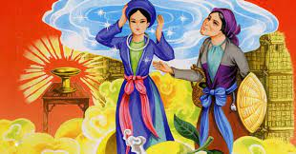
2. Ý nghĩa của những câu chuyện cổ
Kết nối thế hệ cha ông với đời sau
Là hành trang tinh thần

Slide 39
- Những câu chuyện cổ chứa đựng những bài học giáo dục sâu sắc luôn phù hợp với thời đại bởi vậy sức sống, giá trị của truyện cổ sẽ còn mãi với thời gian
3. Thông điệp của văn bản

Slide 40
Luyện tập
!

Slide 41
Sao dạo này cậu cứ cắm cúi vào mấy câu chuyện cổ tích thế? Có gì hay đâu
Truyện cổ tích hay mà. Có bao nhiều là phép màu kì diệu lắm ý!

Slide 42
Nêu cảm nhận của em về đoạn thơ sau?
Đời cha ông với đời tôi
Như con sông với chân trời đã xa
Chỉ còn chuyện cổ thiếttha
Cho tôi nhận mặt ông cha của mình

Slide 43
THANKS!

